Slide 1
Erozyon ve Toprak Erozyonunun Oluşumu
TOPRAK BİLGİSİ DERSİ
ZTO203
Doç.Dr. Hasan Sabri Öztürk
hozturk@agri.ankara.edu.tr

Slide 2
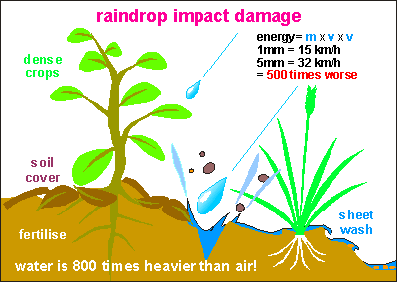
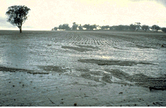
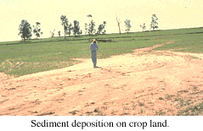
Tanım
Erozyon, başta toprak ve kayaç materyalleri olmak üzere yer küre üzerindeki çeşitli yüzey maddelerinin su ve rüzgar gibi etmenlerle, yer kabuğundan ayrılması, başka bölgelere taşınması ve birikmesi olayıdır

Slide 3
Toprak Erozyonu
Doğal Erozyon( Jeolojik)
Hızlandırılmış Erozyon
Su erozyonu
Rüzgar erozyonu
Yerçekimi erozyonu
Buzul erozyonu
Dalga Erozyonu
Cığ erozyonu

Slide 5
Su Erozyonu
Oluşacak erozyonun şiddeti,
toprağa düşen su miktarı,
suyun akış hızı,
arazinin sahip olduğu eğim özellikleri,
toprağın yapısı ve infiltrasyon kapasitesi,
bitki örtüsü ve
arazi kullanım şekli tarafından kontrol edilmektedir

Slide 6
Su Erozyonu
yağmur damlası erozyonu,
tabaka (yüzey) erozyonu,
parmak erozyonu ve
sel yarıntısı (oyuntu)

Slide 7
Su Erozyonunun Aşamaları
Su Erozyonunun Aşamaları
Parçalanma
Taşınım
Birikme

Slide 8
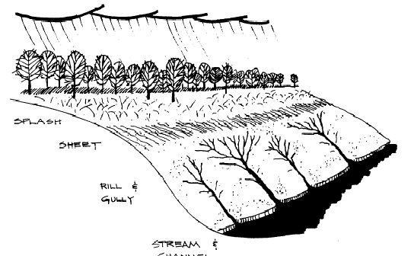
Su Erozyonu
Bir Eğim Boyunca Su Erozyonu Şekilleri
Sıçrama
Yüzey
Parmak & Oyuntu
Akarsu kenar erozyonu

Slide 9
TOPRAK EROZYONUNUN ÜÇ ANA ŞEKLİ
Yüzey
Parmak
Oyuntu

Slide 10
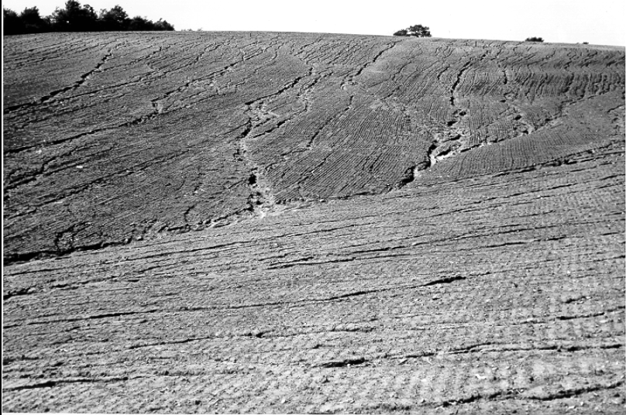
Yüzey ve Parmak Erozyonu

Slide 11
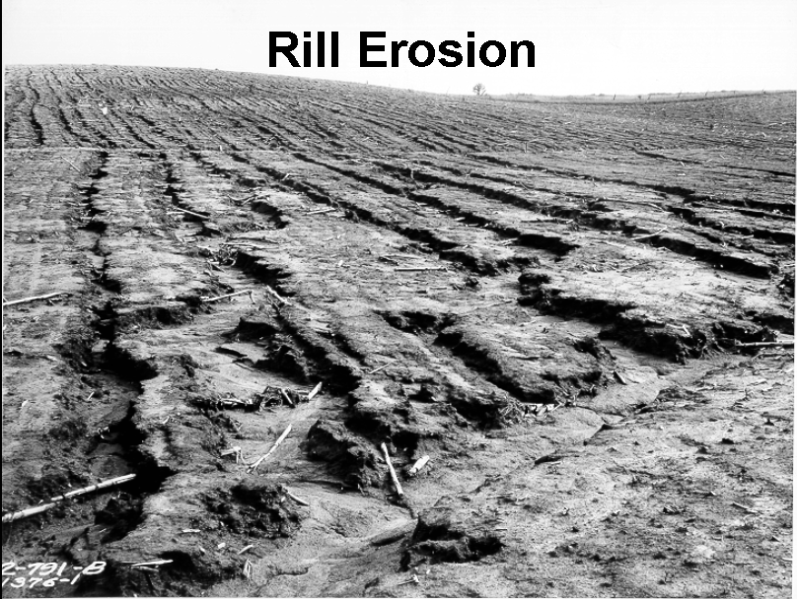
Parmak Erozyonu

Slide 12
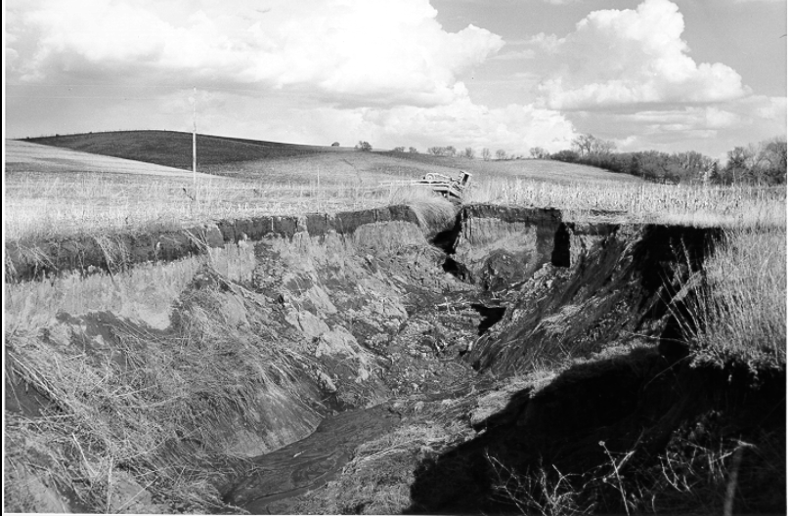
Oyuntu Erozyonu

Slide 13
Toprak Erozyonu
doğal etmenler
iklim özellikleri,
toprak özellikleri,
topoğrafik yapı ve engebelik ile
bitki örtüsünün özellikleri
insandan kaynaklanan etmenler
arazilerin yeteneklerine uygun bir şekilde kullanılmaması,
yanlış toprak işleme,
geniş alanlarda hatalı nadas uygulamalarının yapılması,
uygun bir bitki münavebesinin yeterince uygulanmaması,
ormanların tahrip edilmesi ve orman arazisi nitelikli arazilerin tarım arazileri haline dönüştürülmesi,
çayır-meraların düzensiz, kontrolsüz ve ağır bir biçimde otlatılması ve
özellikle tarım arazilerinde gerekli toprak muhafaza tedbirlerinin yeterince alınmaması

Slide 14
Doğal etmenler
İklim Özellikleri ; Toprak erozyonun meydana gelmesinde etkili olan yağış ve karakteristikleri aşağıda verilmiştir.
Yağışın yoğunluğu
Yağışın süresi
Yağışın toplam miktarı
Damlaların büyüklüğü ve hızı
Yağışların mevsimlere göre dağılımı

Slide 15
Doğal Etmenler
Yüzey veya Toprak Özellikleri
toprakların strüktür stabilitesi,
gözenekliliği,
gözeneklerin büyüklüğü
gözeneklerin toprak profili içerisindeki devamlılığı

Slide 16
Doğal Etmenler
Topoğrafik Yapı ve Engebelilik
eğimin derecesi (diklik),
eğimin uzunluğu ve
eğimin şekli

Slide 17
Doğal Etmenler
Bitki Örtüsünün Özellikleri
yağmur damlalarının hızını azaltır ve suyun toprak yüzeyine daha yavaş ulaşmasının sağlar
yüzey akışa geçen suların hızını azaltır ve suyun arazi yüzeyindeki ana akış yollarını bölerek toprakları taşıma enerjilerini azaltır.
Bitki kökleri vasıtasıyla toprak kohezyonu arttırılarak toprakların su etkisi ile dağılıp parçalanmaları engellenir

Slide 18
Rüzgar Erozyonu
Rüzgar erozyonu,
arazi yüzeyinin genellikle kuru ve bitki örtüsünden yoksun bulunduğu kurak ve yarı kurak bölgelerde çok aktiftir.
Rüzgar erozyonunun oluşmasına ve hızına
iklim özellikleri,
bitki örtüsü ve tarımsal üretim modelleri,
toprak özellikleri,
arazinin eğimi ve
insanların arazilere müdahalesi gibi faktörler etki etmektedir.

Slide 19
Rüzgar Erozyonu
Rüzgar erozyonu
Sıçrama
hava akımları ile uçma (süspansiyon) ve
yüzeyde sürüklenme

